Slide 1
微信和小程序开发
HTTP协议和复杂通信

Slide 2
提交数据的方案
在进行一些比较复杂的数据提交时，接口的设计方案很重要。
前端接口调用，body数据以JSON格式提交，后端直接进行JSON.parse操作。实践开发来看，这个方式比较简单实用。
XML逐渐退出前后端Web通信的主要原因是：解析不如JSON快；对数据的描述不如JSON轻量，往往一些简单的数据，XML的描述标签比数据本身还要多；JS天生支持JSON。

Slide 3
会话验证和保持
HTTP是无状态的协议，实际上，TCP的长连接也不能作为可靠登录状态，登录状态一定是要靠一个可信的token或者说key。
在具体的实现上，存在多种方案：Cookie、Authorization、Token等。
Cookie和Authorization都是利用HTTP消息头来传递关键数据。而Token可以利用前两者或者是其他消息头来传递，也可以利用url的参数。在接口开发中，Token是利用最多的也是最灵活的。

Slide 4
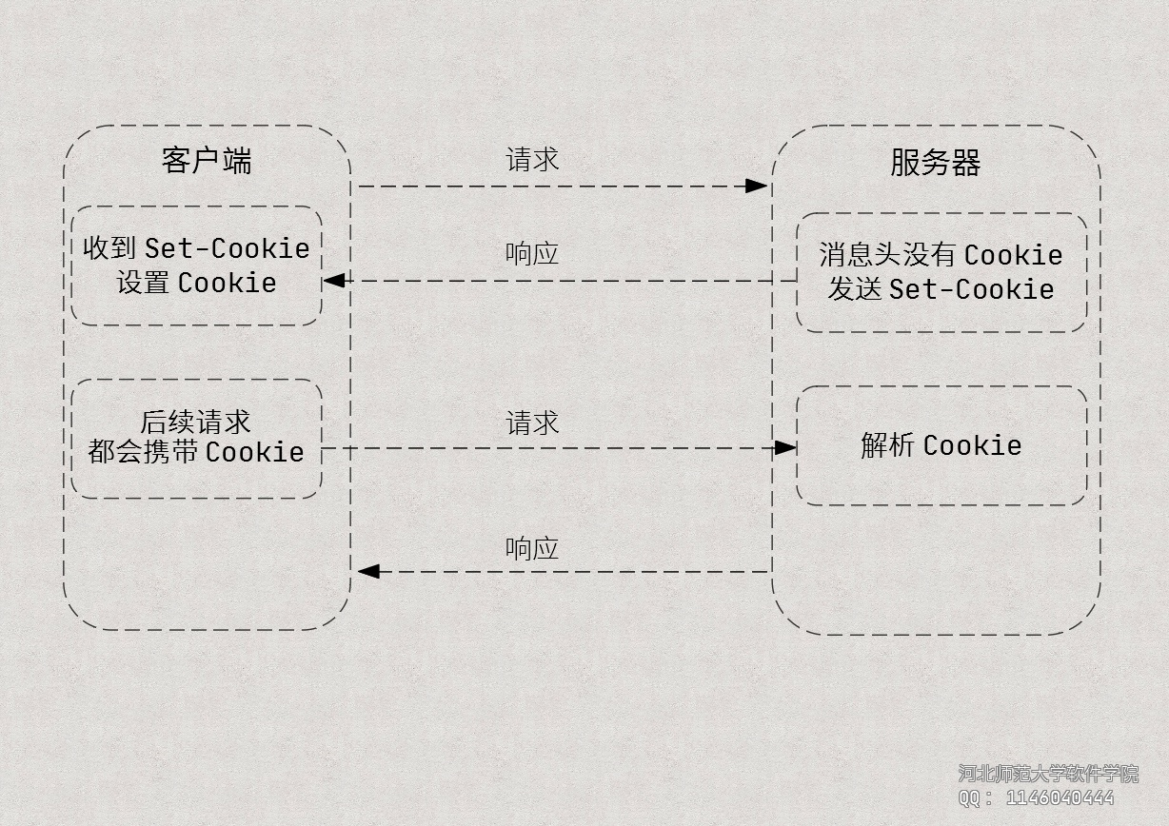
Cookie方式的流程

Slide 5
session
session本意就是表示会话，但是在互联网领域，可能会有所特指，因为很多工具在实现session使用了文件型的存储。在PHP/Java进行Web开发的领域，提到session通常就是特定的文件存储。而在Node.js相关扩展中，实现上也都会支持这种方案。
session和cookie往往会成对出现，比如在PHP中，默认就有session机制。其原理就是利用文件来存储SESSION数据，cookie中保存的SESSIONID的值其实是服务端SESSION文件的名字。
需要知道的是，尽管cookie-session经常成对出现，但是二者没有必然联系。为了做会话验证，前端要存储一个凭证，而后端需要一个验证凭证的过程，于是二者结合了。

Slide 6
Node.js中的cookie和session
使用cookie和文件型session对性能肯定是有影响的，对于基于会话验证的服务来说，所有的服务都要在此之后进行，在这之前是cookie的解析，然后是session数据的读取。
cookie和session机制在Node.js中配合使用成本相对来说要高一点，因为运行环境默认没有提供，需要自己编写处理过程或者使用扩展。
这还算不上大问题，真正严重的问题是，一方面，cookie在很多情况下会被禁止，另一方面利用传统的cookie和session机制基本就限定在了单台服务器架构上，做分布式也是可以的，会很麻烦。[至于cookie的安全性问题，现在是有很多方案提高安全性的，已经不是早期那种情况。]

Slide 7
会话保持方案的对比
从目前的发展来看，cookie的机制以及存储限制导致它越来越不受欢迎，不过现在cookie仍然被很多系统使用，虽然抛弃cookie越来越成为主流，但是积重难返，很多互联网公司都还有大量基于cookie的应用。
尤其是很多公司还要基于cookie跟踪用户，并根据分析结果进行广告的投放，或者是要基于cookie的跟踪进行广告结算。
但是在接口服务来说，使用token的方式，并且通过url的参数传递是最通用的选择。在前后端分离的应用上，使用url传递token，前端利用storage存储会话是比较常见的选择。

Slide 8
token和会话处理
使用token进行会话保持和验证是很普遍的手段。
前端应用登录后，后台API返回一个token表示登录成功。
前端把token保存在storage，有可能还会返回一些辅助的信息和用户基本信息。
之后每次通信，前端应用在调用API时都带上token。

Slide 9
模拟用户登录
模拟用户登录的过程不涉及到数据库的使用。
后台暂时使用json文件保存一些生成的用户信息。
前端通过登录接口进行测试。

Slide 10
跨域问题
如果最后开发的应用把前端和后台API放在一起发布，所有的请求都在一个域下，请求过程不会有问题。
一旦前后端彻底分离，前端和后端的服务都不在一起，域名一般也都是不同的。这时候会遇到跨域问题。
只有同一个协议、域名、端口才是同一个域。有一个元素不满足都是跨域。

Slide 11
如何解决跨域

Slide 12
中间件

Slide 13
使用中间件对程序分层

Slide 14
数据库

Slide 15
使用数据库

Slide 16
postgresql安装

Slide 17
创建用户和数据库

Slide 18
pg：postgresql的Node.js扩展

